Slide 1
2024 год - Год Семьи
Викторина для любознательных!

Slide 2
Как называют дочь сестры или брата?

Slide 3
Как называют маму мужа?

Slide 4
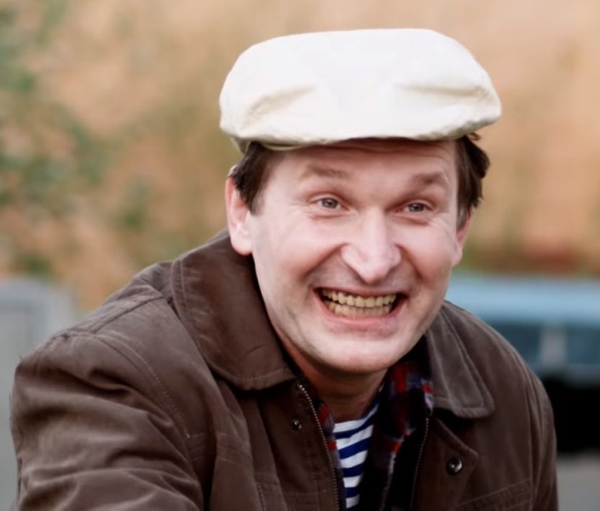
Как называют папу жены?

Slide 5
Как называют дочь маминой или папиной сестры или брата?

Slide 6
Этой сказочной девушке с семьей не повезло. Мачеха и сестры ее не любили, издевались и заставляли работать. По-доброму относилась к ней только ее любимая корова. Но она все же нашла свое счастье и вышла замуж.

Slide 7
Герои этой сказки – настоящая семья, действуют слаженно, что позволяет добиваться высокой урожайности в огороде и вовремя убирать урожай.

Slide 8
Младший из братьев этой сказочной семьи был необычайно ленив и удачлив. Все это ему помогло создать семью с царской дочкой.

Slide 9
Продолжите пословицу: В дружной семье и в холод __________ .

Slide 10
Продолжите пословицу: Вся семья вместе, так и душа __________ .

Slide 11
Продолжите пословицу: В большой семье клювом ____________ .

Slide 12
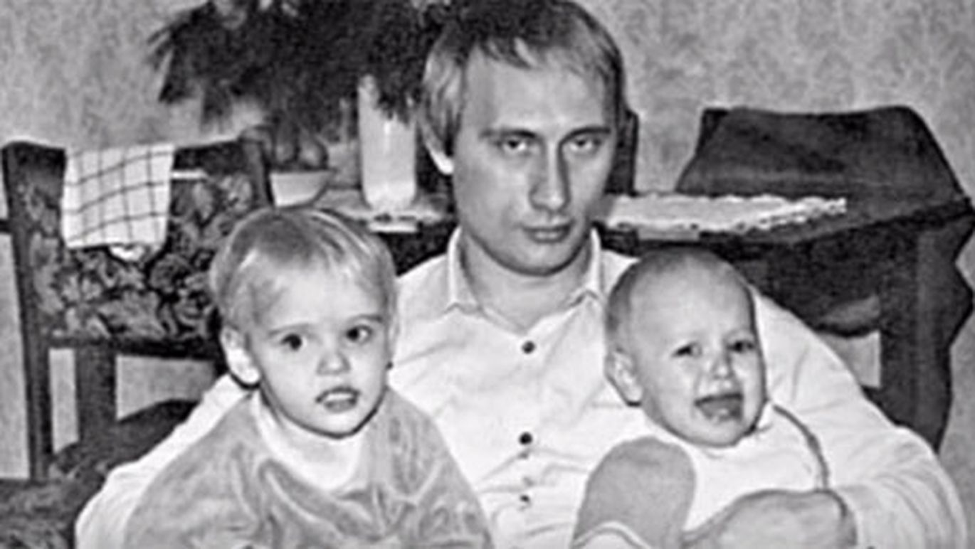
Узнайте известную семью:

Slide 13
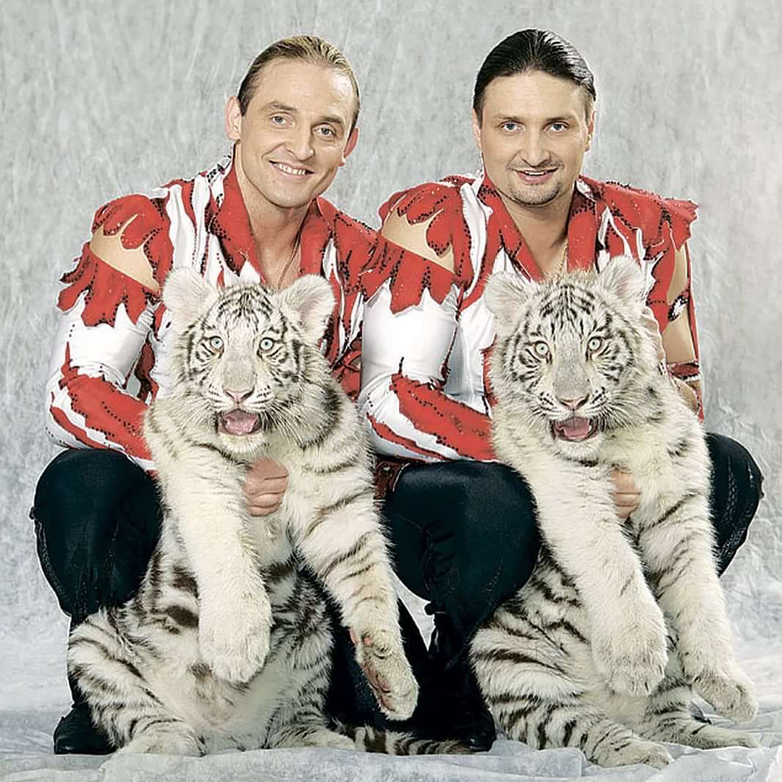
Узнайте известную семью:

Slide 14
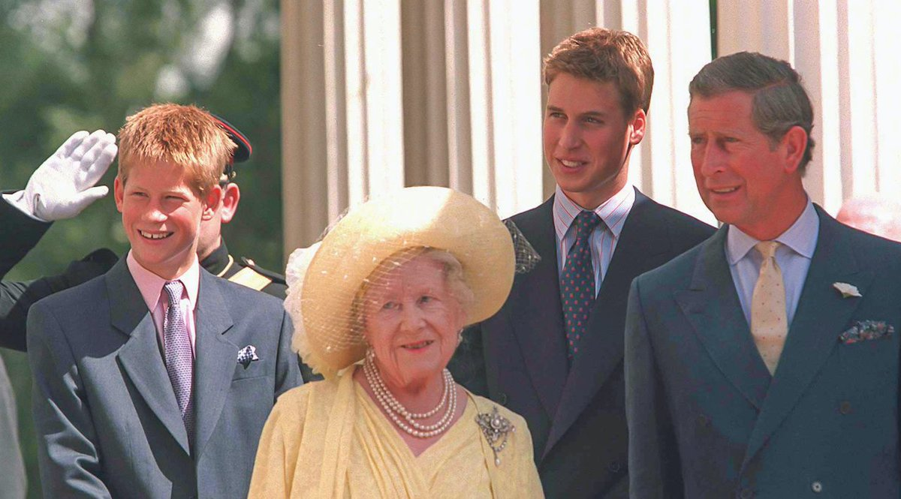
Узнайте известную семью:

Slide 15
Решите задачу:
У бабушки два внука: Коля и маленький Олег. Бабушка купила им 16 конфет и сказала Коле, чтобы он дал Олегу на 2 конфеты больше, чем взял себе. Как Коля должен разделить конфеты?

Slide 16
Решите задачу:
Отца одного гражданина зовут Николай Петрович, а сына – Алексей Владимирович. Как зовут гражданина?

Slide 17
Решите задачу:
В семье несколько детей. Один ребенок говорит, что у него есть брат и сестра. Другой ребенок говорит, что у него нет сестры. Сколько в семье детей? Сколько мальчиков и сколько девочек?

Slide 18
Решите задачу:
Иванова спросили, кто изображен на портрете в его комнате. Иванов ответил: «Отец изображенного на картине лица является единственным сыном того, кто это говорит». Чей это портрет?

Slide 19
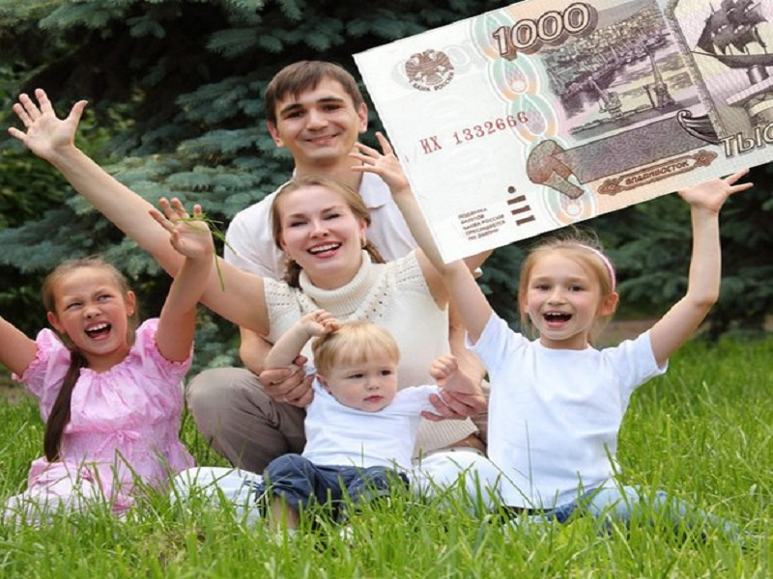
Назовите вид дохода:

Slide 20
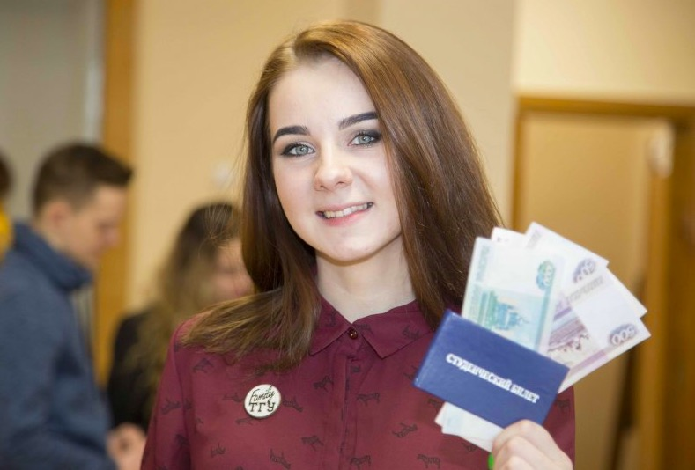
Назовите вид дохода:

Slide 21
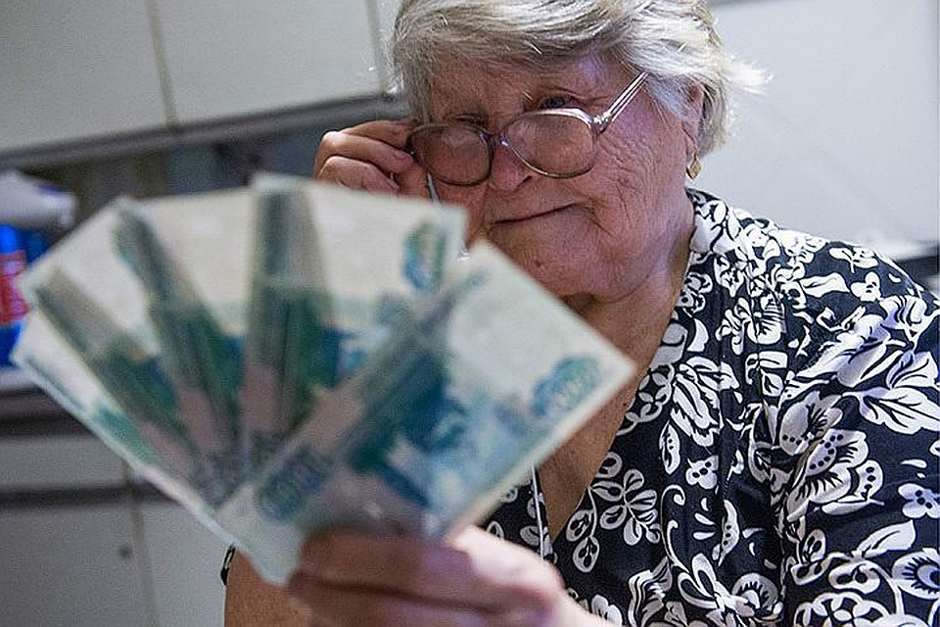
Назовите вид дохода:

Slide 22
Назовите вид дохода:

